Slide 1
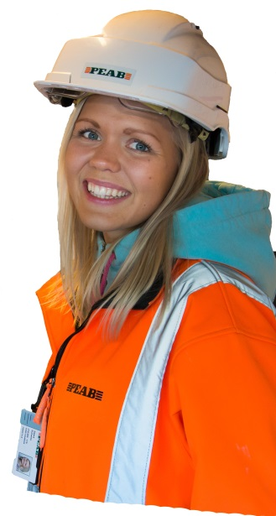
Sana liikkeelle!
Hei,
sinä rakennusalan ammattilainen!
Hienoa, että lähdit mukaan kanssamme toteuttamaan Nuoret raksalle -oppituntia!
On tärkeää, että maailmassa paikkaansa etsivät nuoret saavat rakennusalasta ja sen tarjoamista työmahdollisuuksista mahdollisimman realistisen ja inspiroivat kuvan. Siksi sinä olet esityksellemme tärkeä, ja juuri sinun tarinasi.
Luet parhaillaan ohjetta, kuinka onnistut tulevassa raksan oppitunnissasi.
Punaisena lankana on oman, henkilökohtaisen tarinasi yhdistäminen
rakennusalan keskeiseen faktatietoon. Sinulla on vapaus soveltaa näitä
ohjeita ja tehdä esityksestäsi itsesi näköinen.
Arvostamme itsesi likoon laittamista ja asian esittämistä eettisesti kestävässä
valossa – haluamme nuorten näkevän, että viime kädessä rakennamme yhdessä
parempaa maailmaa!
Alan ihmiset
sana liikkeelle!

Slide 2
Kuulijoihin vaikuttaminen
Oma tarina
Annettu esitys- materiaali
Vaikuttava esitys
Hyvässä esityksessä rakennusalan ammattilainen yhdistää oman henkilökohtaisen tarinansa alan keskeiseen faktatietoon.

Slide 3
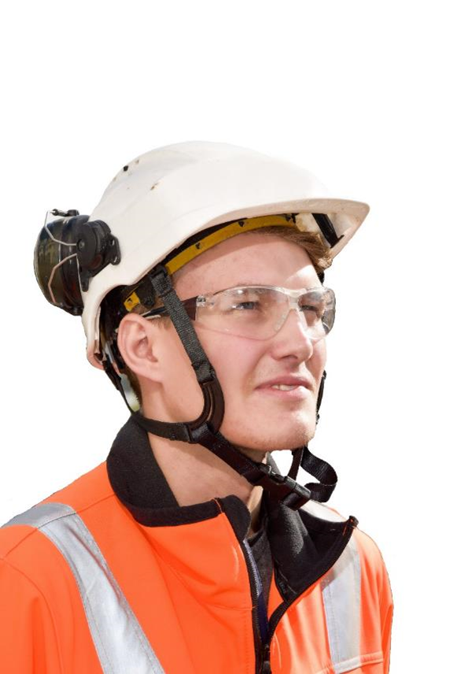
Sinun tarinasi
Kerro nuorelle tarinasi omalla tavallasi.
Voit esimerkiksi kertoa
Minkälainen opiskelija olit yläkoulussa/lukiossa
Miksi valitsit rakennusalan
Mitä haasteita opinto-/työpolullasi olet kohdannut
Miten opiskelijaelämä ja työelämä poikkeavat toisistaan
Mitkä ovat hienoimpia hetkiä
Opiskeluvaiheessa
Työharjoittelussa ja töissä
Mihin olet matkalla tulevaisuudessasi

Slide 4
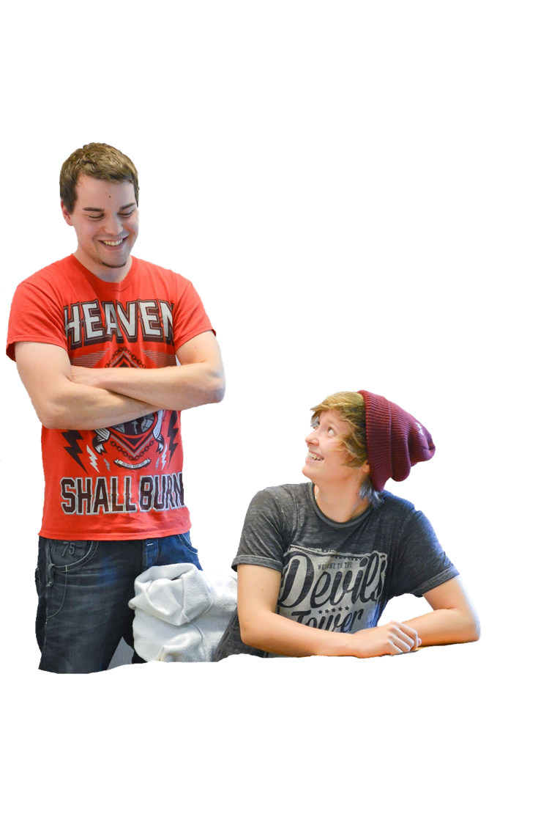
Väkevä argumentointi
Lue seuraavassa diassa esitetyt rakennusalaa luonnehtivat väittämät. Valitse niistä kolme, jotka puhuttelevat itseäsi ja joihin uskot.
Sijoita väittämistä yksi puheesi alkuun, yksi keskelle ja yksi loppuun.

Slide 5
Väittämiä opiskelusta ja työelämästä
1. Työmaamestari-, työmaainsinööri ja suunnittelijaharjoittelussa saa paljon vastuuta.
2. Opiskelijalle syntyy työyhteisössä tunne arvostuksesta harjoittelijana ja opiskelijana
3. Työllistyminen alalle tällä hetkellä valtavaa
4. Mahdollisuus lyhyessä ajassa hyviin ansioihin.
5. Lavennukset työnkuvaan ovat mahdollisuuksia.
6. Alalla hyvät työporukat/-yhteisöt, joten työssä viihtyy.
7. Työ on käytännönläheistä ja joustavaa.
8. Pääsääntöisesti ei palkattomia työkokeiluja.
9. Joillakin aloilla valmiin insinöörin palkka on rakennusalan toisen vuoden harjoittelijan palkan suuruinen.
10. Lääkäriharjoittelijatkaan eivät saa rakennusalan työnjohtoharjoittelijoita parempia palkkoja.
11. Teknologiaa hyödynnetään paljon.
12. Rakennusten ja infrahankkeiden tietomallintaminen on arkipäivää.
13. Eläköityminen avaa uusia työpaikkoja ja samalla muuttaa työtapoja moderneimmiksi.
14. Rakennusalalla pääsee kiinni ongelmanratkaisuun.
15. Koulutuksessa ei niinkään ulkoa opettelua, vaan osaamisen soveltamista.
16. Käytännönläheinen AMK koulutus opettaa tekemään alan töitä.
17. Alan harjoittelut ovat mahdollistavat koulussa opitun teorian soveltaminen käytäntöön.
18. Matalasuhdanteenkin aikana rakennuksilla on vajetta työmaamestareista.
19. Kasvukeskuksissa rakennetaan paljon, joten työtä riittää.
20. Tasa-arvoinen työympäristö kaikkien kesken.
21. Yleensä ei ilta ja viikonlopputöitä.
22. Urapoluissa ei ole rajoitteita – oma tahto ratkaisee.
23. Pääsy kehittämään tulevaisuutta.
24. Lopputöitä ja graduja on mahdollista tehdä palkattuna työntekijänä.
25. Matematiikan ja fysiikan opinnot sujuvat selkein konseptein ja konkretiaan kiinnittyen.
26. Alan laajuus – 500 000 työntekijää

Slide 6
Valmis materiaali
Kun kerrot omasta tutkinnostasi, käytä hyväksesi nuorille laadittuja materiaaleja.
Mainitse samalla että infopaketti on katsottavissa themesta.net osoitteesta ja siltä löytyy tarvittava tieto toisen asteen ja korkea-asteen tutkinnoista, hakemisesta ja opinnoista.
Tämä on tärkeää siksi, että nuoret löytävät tiedon lähteelle esityksen jälkeenkin.

Slide 7
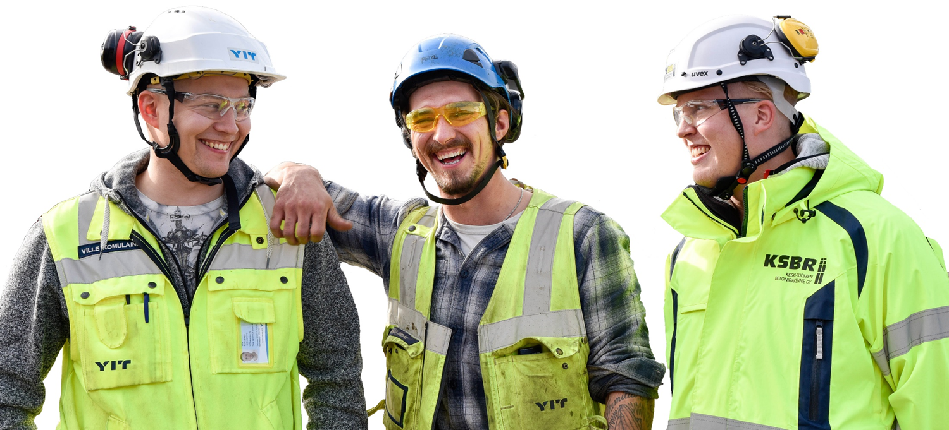
Innostuminen asiasta
Pidä hauskaa!
Älä ahdistu ohjeista!
Tärkeintä on loppupeleissä se, että laitat itsesi likoon ja nautit esiintymisestä nuorten edessä.

